Slide 1
Секреты экспортного кун-фу
Анна Андрющенко, АО «ВЭД Агент»

Slide 2
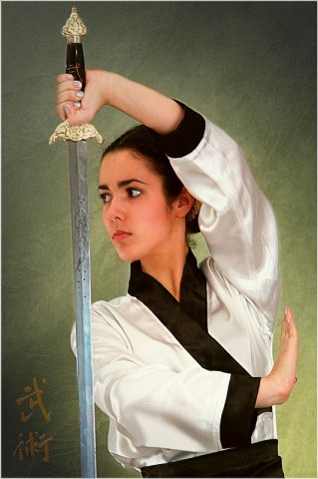
Анна Андрющенко
Практик, руководитель отдела ВЭД
Бизнес-тренер, спикер событий по ВЭД в России и в мире, тренер МВА, автор Школы ВЭД
Востоковед, мастер традиционного кун-фу

Slide 3
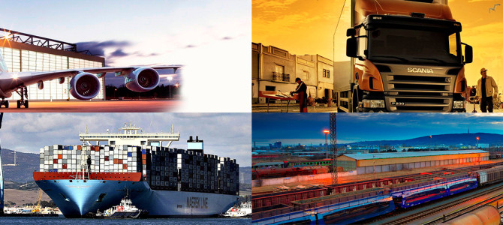
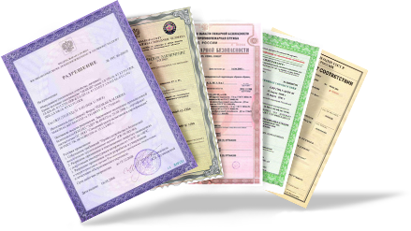
«ВЭД АГЕНТ»
Крупнейший оператор ВЭД Сибири
Представительства в ЕС и КНР
2019 год – оформлено грузов на 70 млн.$
Более 3500 TEU в год
Член более чем 10 ТПП РФ
Член Шанхайской ассоциации международной логистики
Член Всекитайской ассоциации логистики и закупок

Slide 4
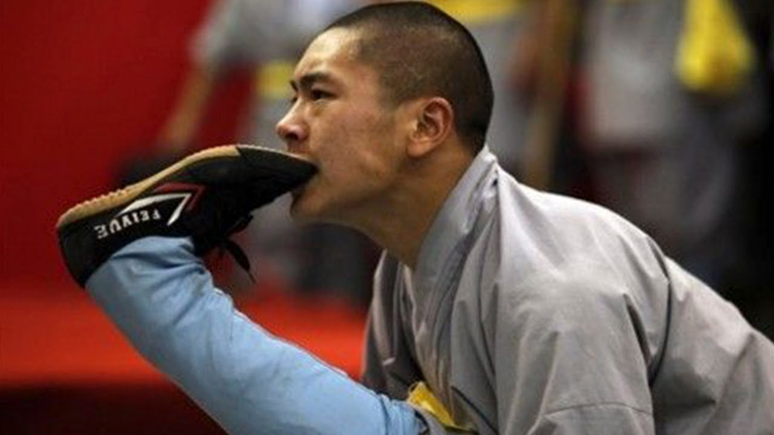
Приемы экспортного КУН-ФУ
Сдержать восторг от роста валют

Slide 5
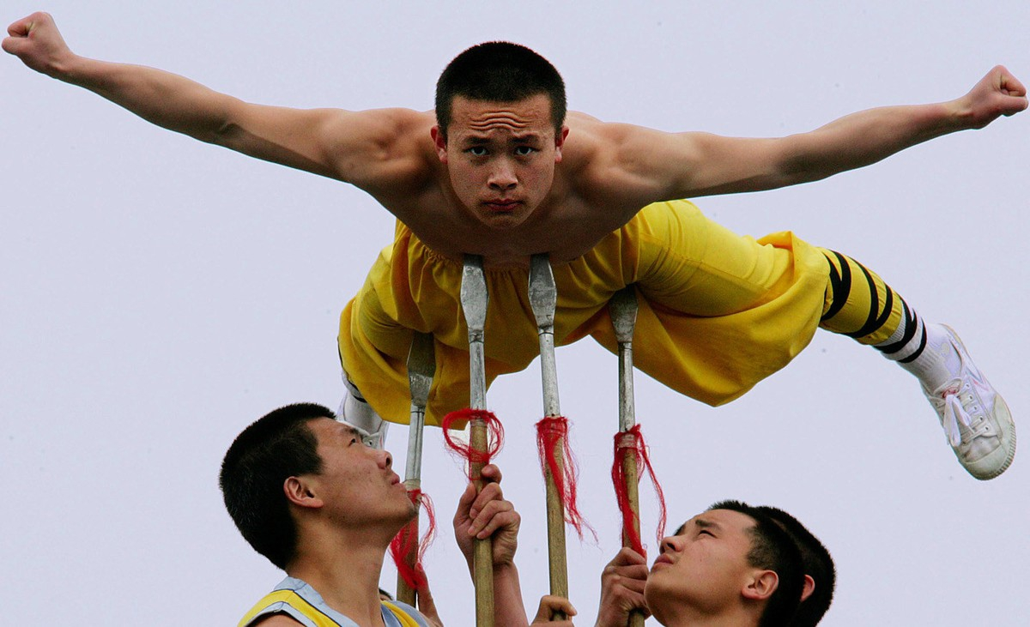
Приемы экспортного КУН-ФУ
Удержать цену и не потерять лицо

Slide 6
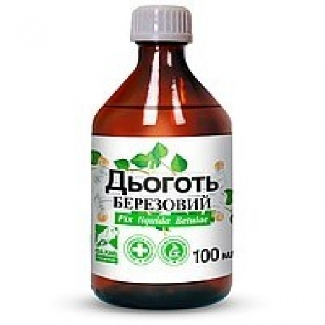
Секрет мастеров №1
«Найди истоки и расширь их»

Slide 7
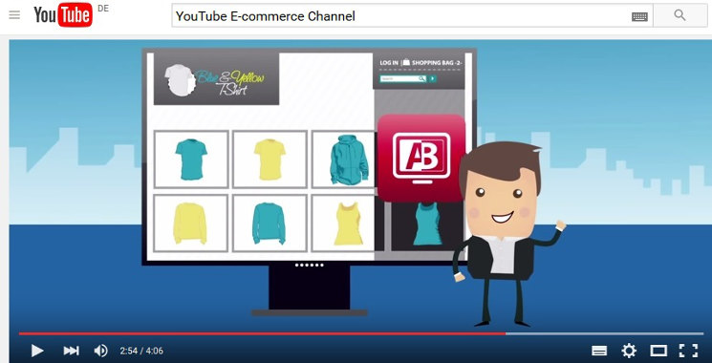
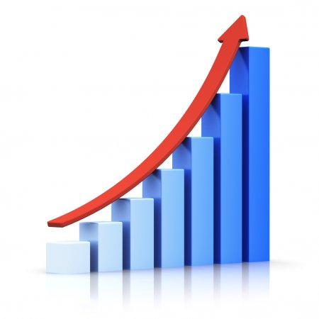
Секрет №2
«Начинай с малого, стремись к большему»

Slide 8
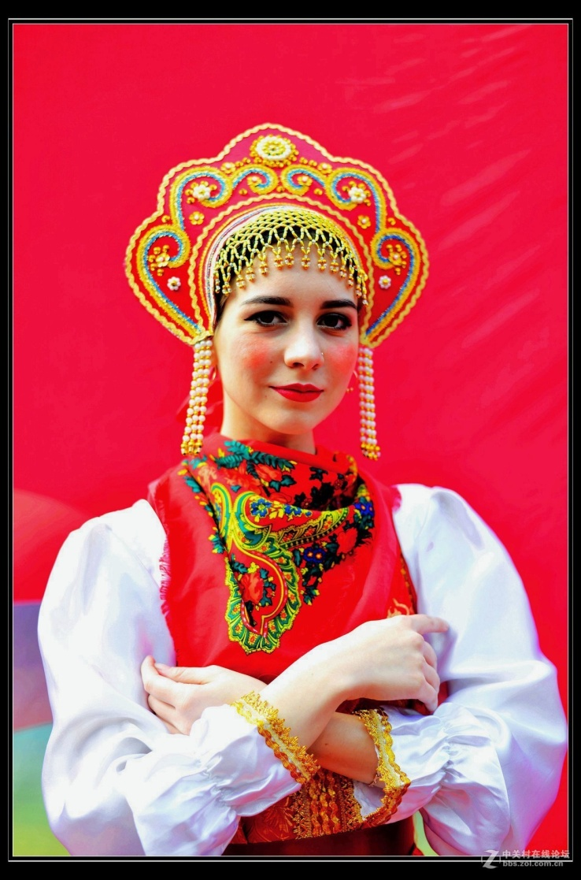
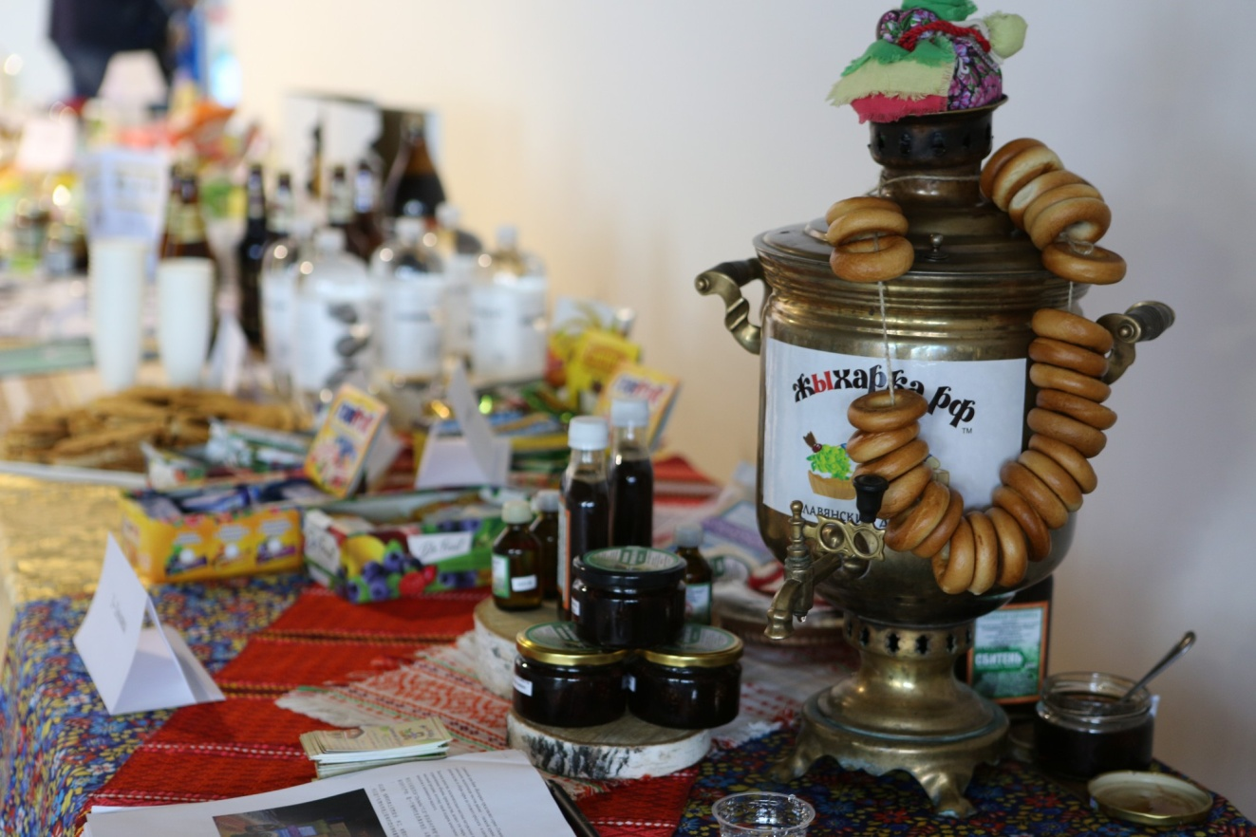
Секрет №3
«Раскрой хвост павлина»

Slide 9
Секрет №4
«Найди слабое место»

Slide 10
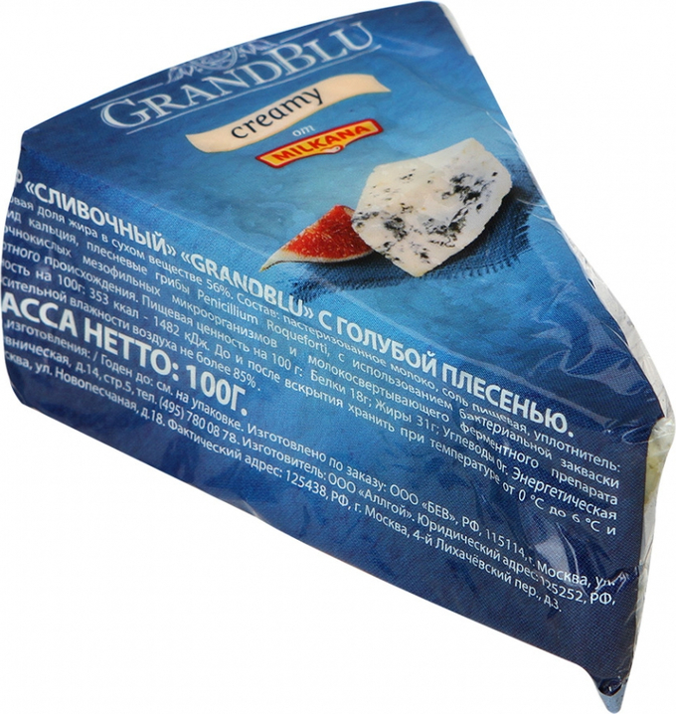
Секрет №5
«Подражай противнику»

Slide 11
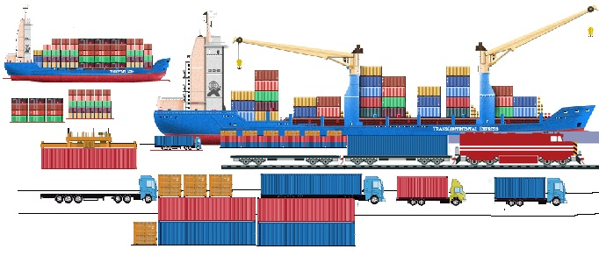
Секретный секрет
«Можешь делегировать – делегируй»

Slide 12
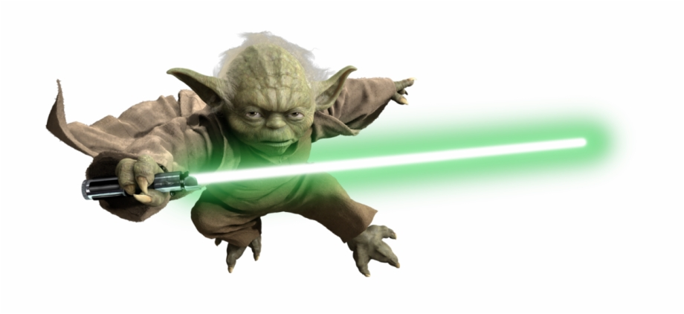
Да прибудет с Вами сила
Андрющенко Анна
8-923-225-8889
anna@vedagent.ru
АО «ВЭД Агент»
3-284-384
info@vedagent.ru

